Slide 1

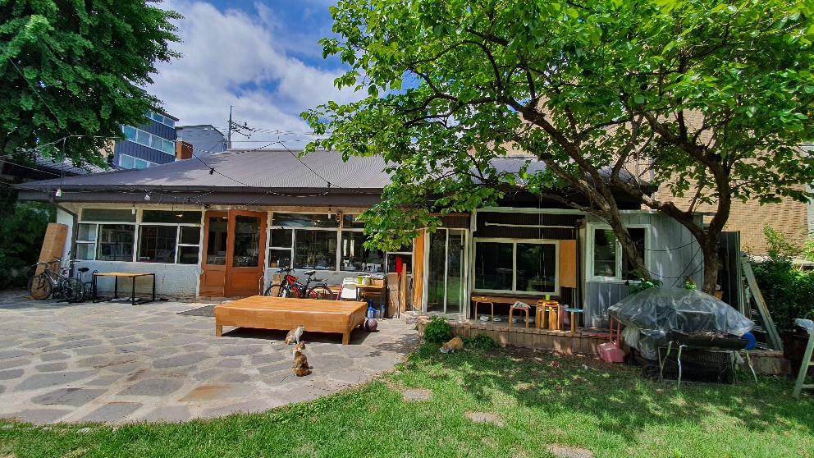
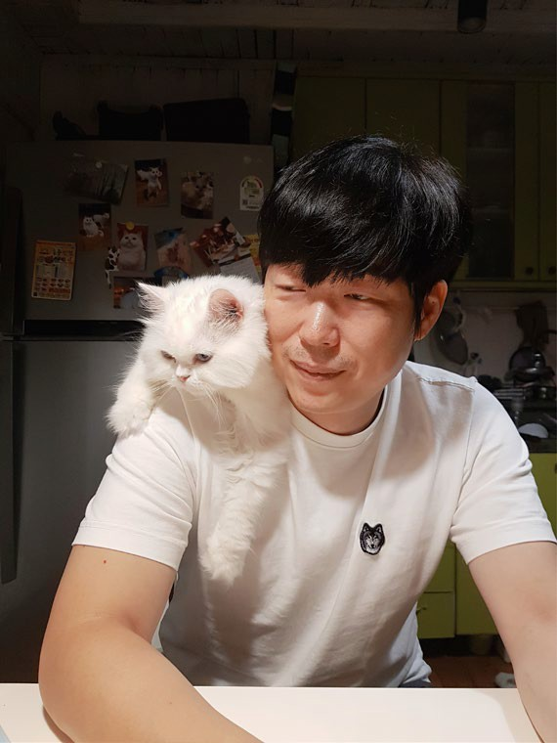

바이러스와 면역백신, 지적설계
생명나무 청지기
양 승 원
https://www.newlifetree.org/

Slide 2
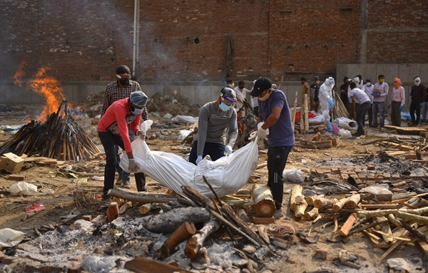

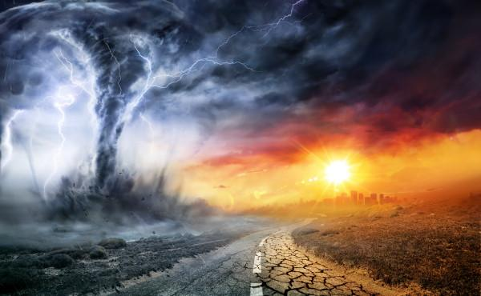
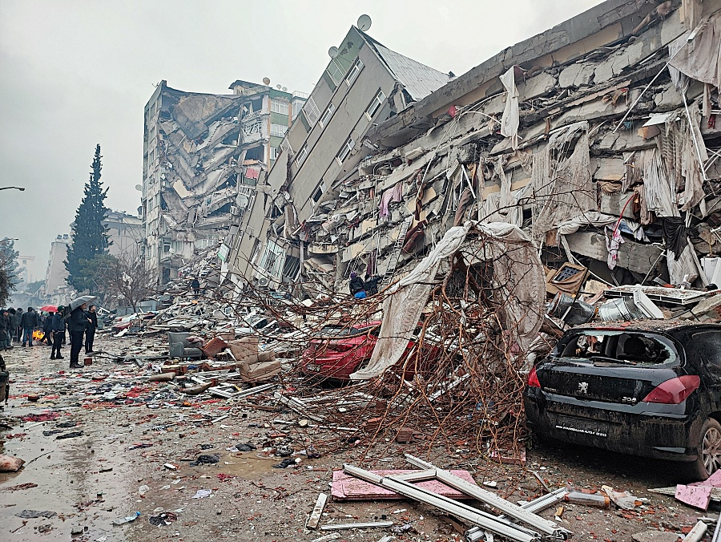

Slide 3
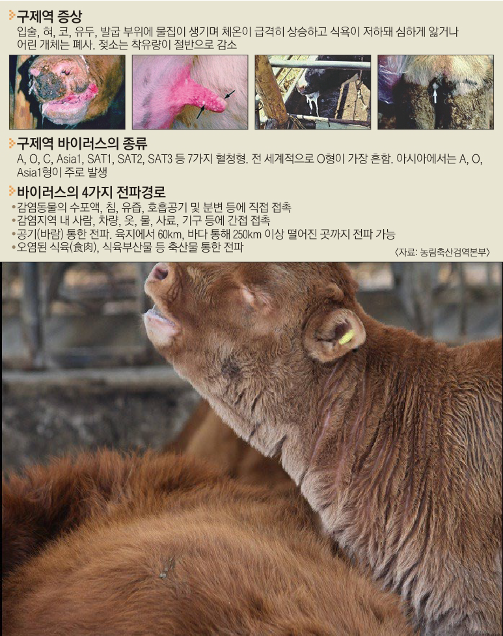
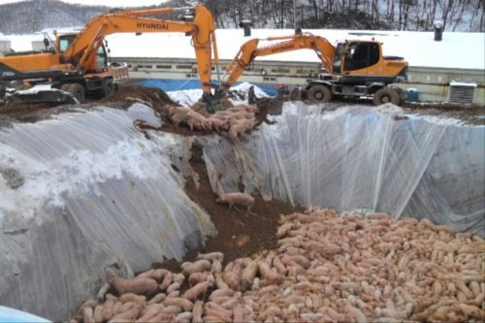
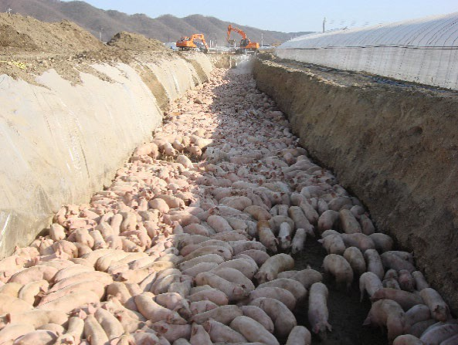

Slide 4
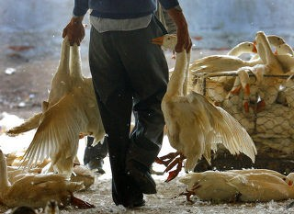
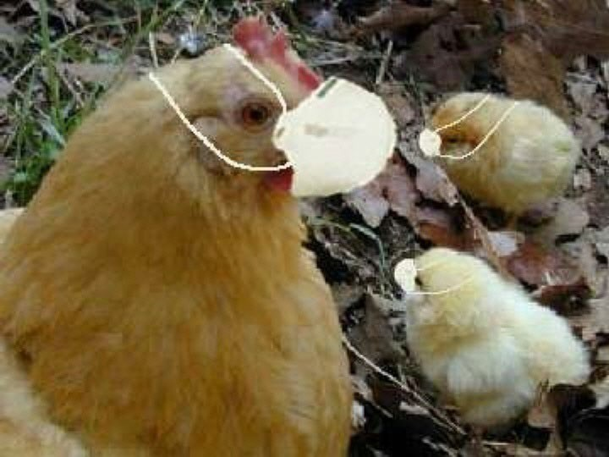
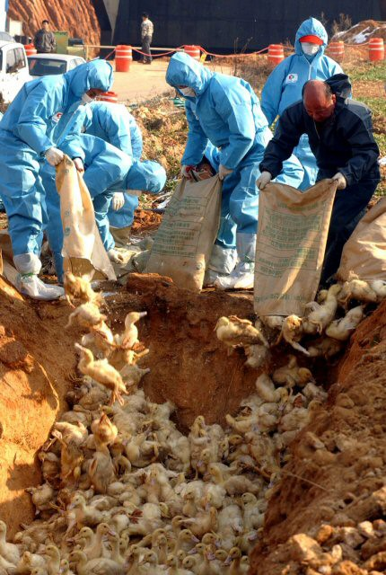
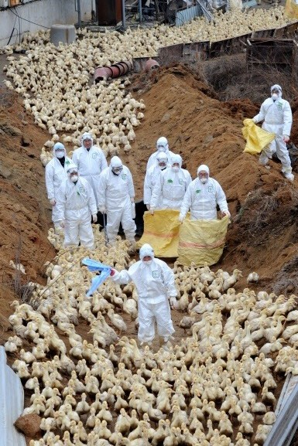
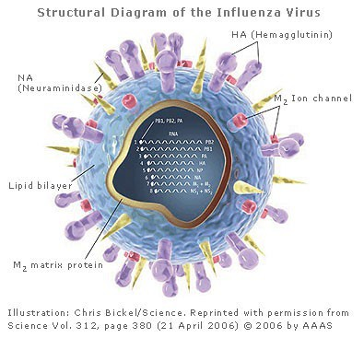
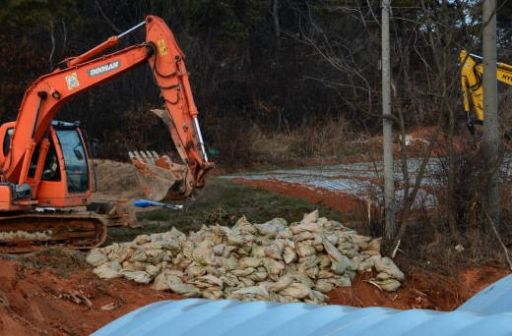

Slide 5
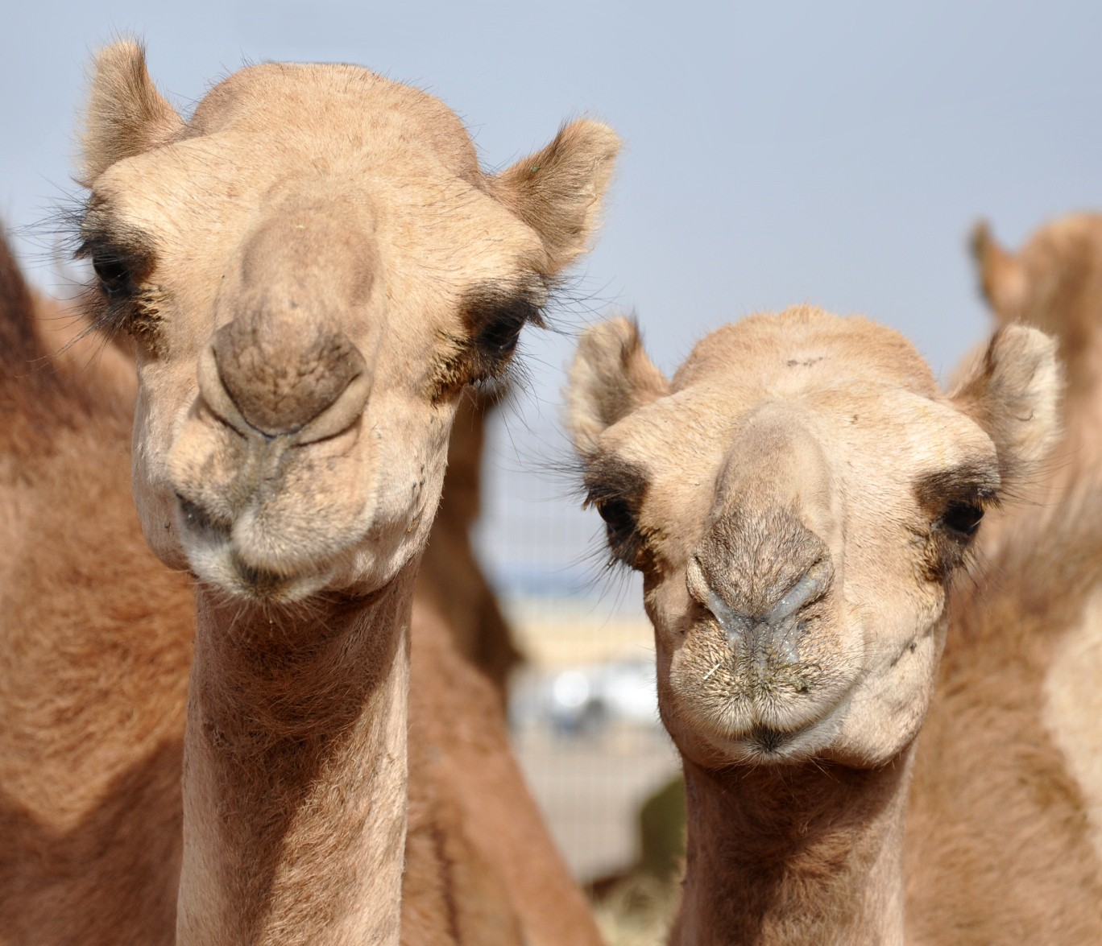
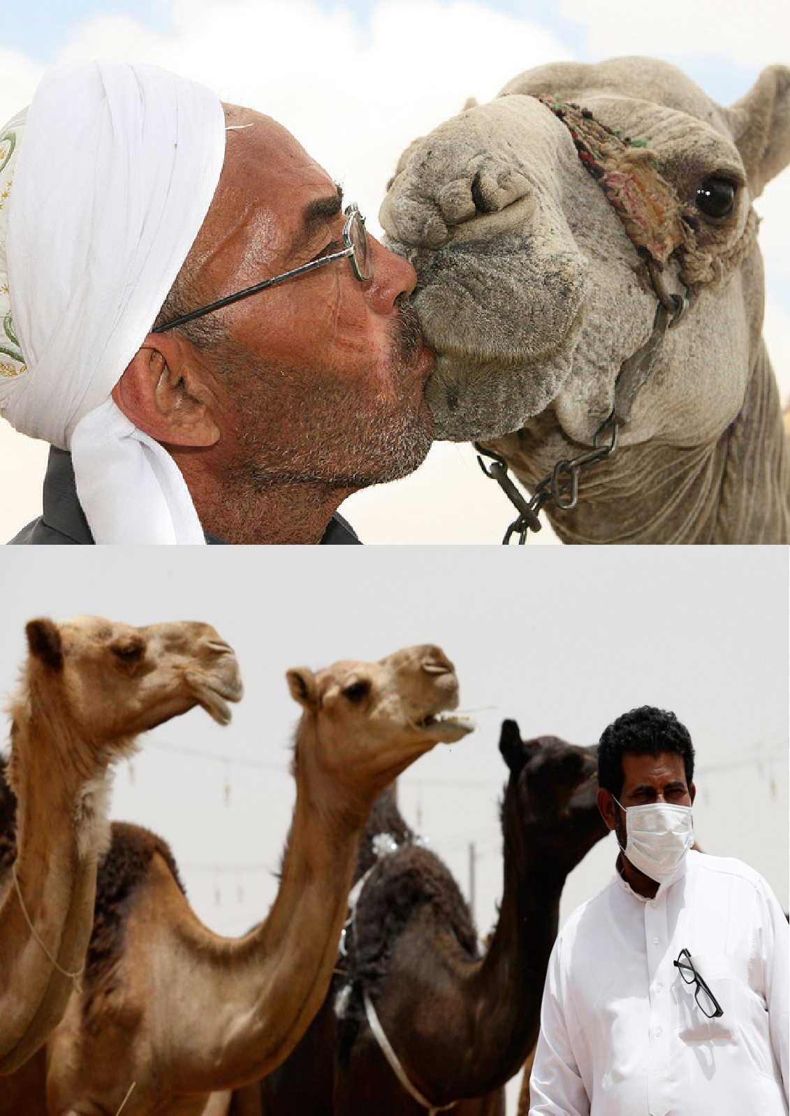
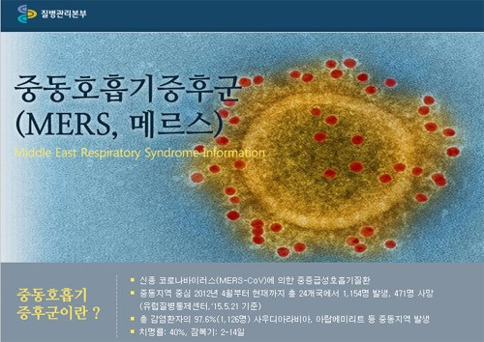

Slide 6
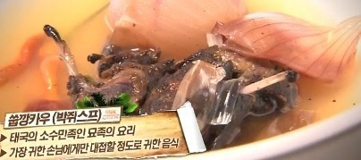
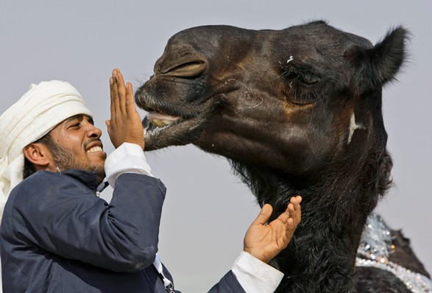
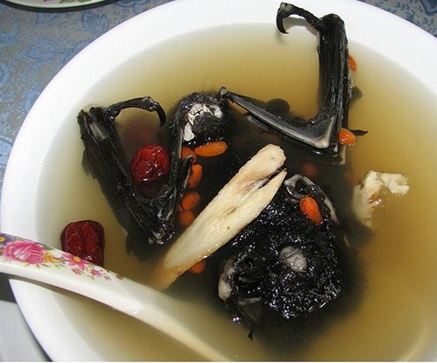
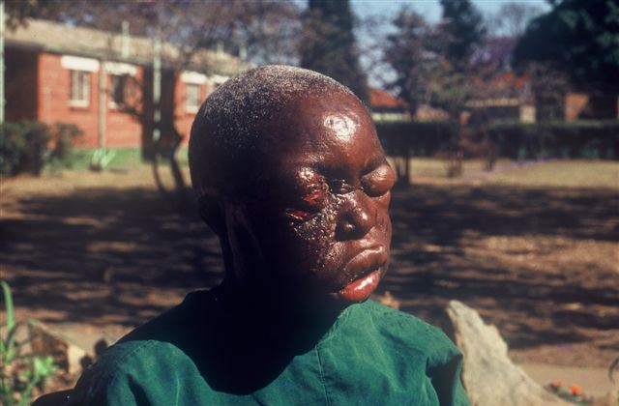
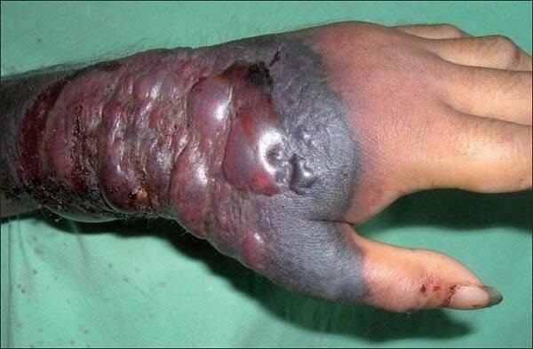

Slide 7
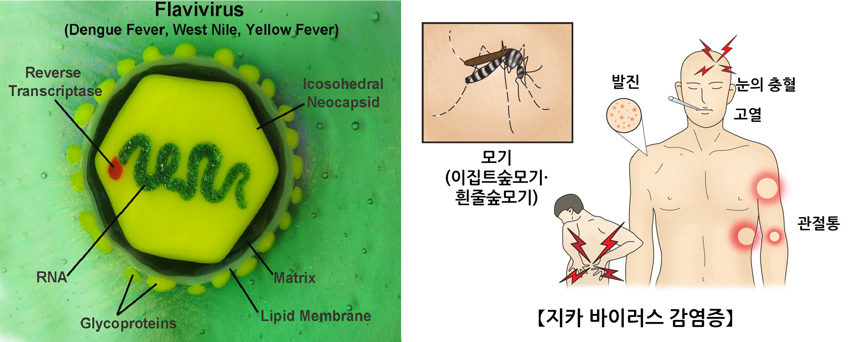
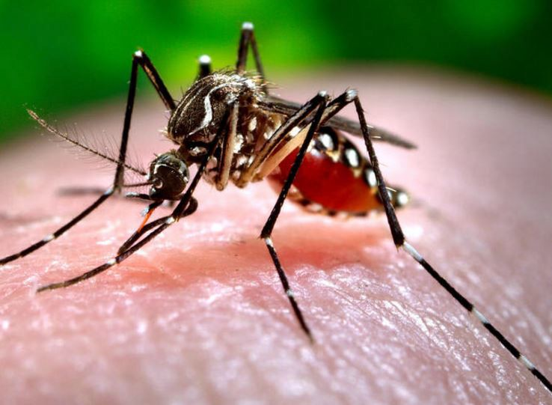
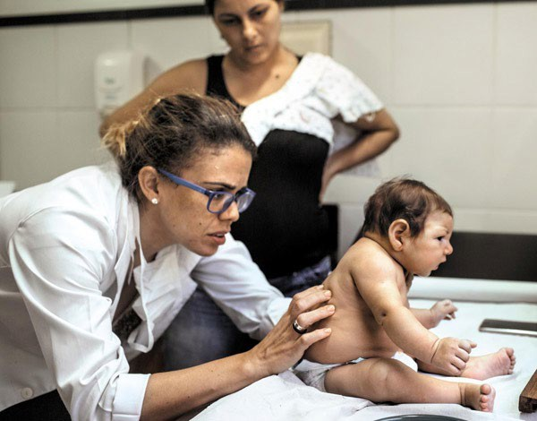

Slide 8
탄식하고 신음하는 피조물(롬8:21-24)
또 전체 창조물이 지금까지 함께 신음하며 고통 중에 산고를 치르는 줄을 우리가 아나니 그들 뿐 아니라 우리 자신 곧 /성령]의 첫 열매를 소유한 우리까지도 속으 로 신음하며 양자 삼으심 즉 우리 몸의 구속을 기다림은 우리가 소망으로 구원을 받았기 때문이라. 그러나 보이는 소망은 소망이 아니니 어찌하여 사람이 보는 것을 여전히 바라리요? 그러나 우리가 보지 못하는 것을 바라면 인내로 그것을 기다리느니라.

Slide 9
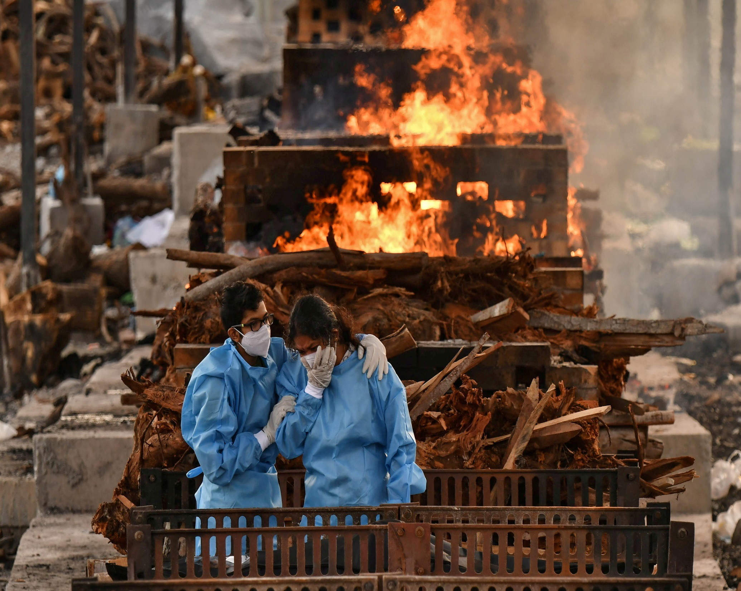
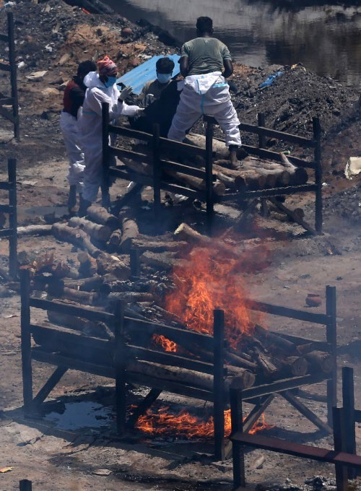

Slide 10

순서(Order)
바이러스의 정의와 기원
바이러스 백신과 지적설계의 증거
결론

Slide 11
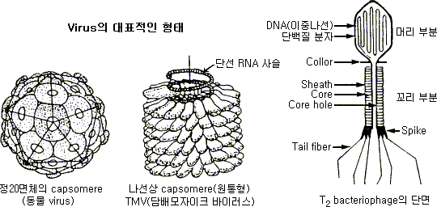

Slide 12
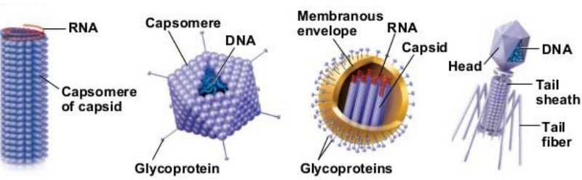
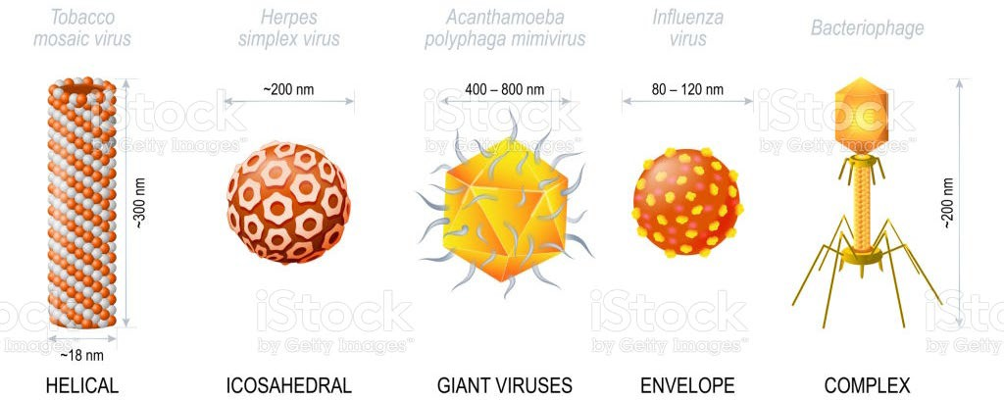

Slide 13
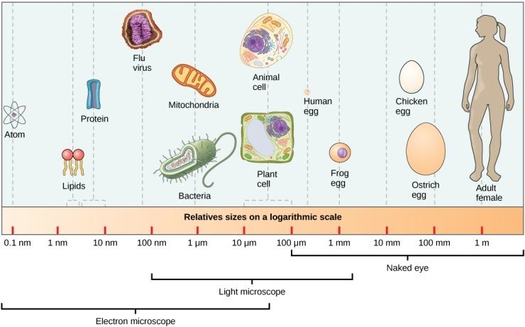

Slide 14
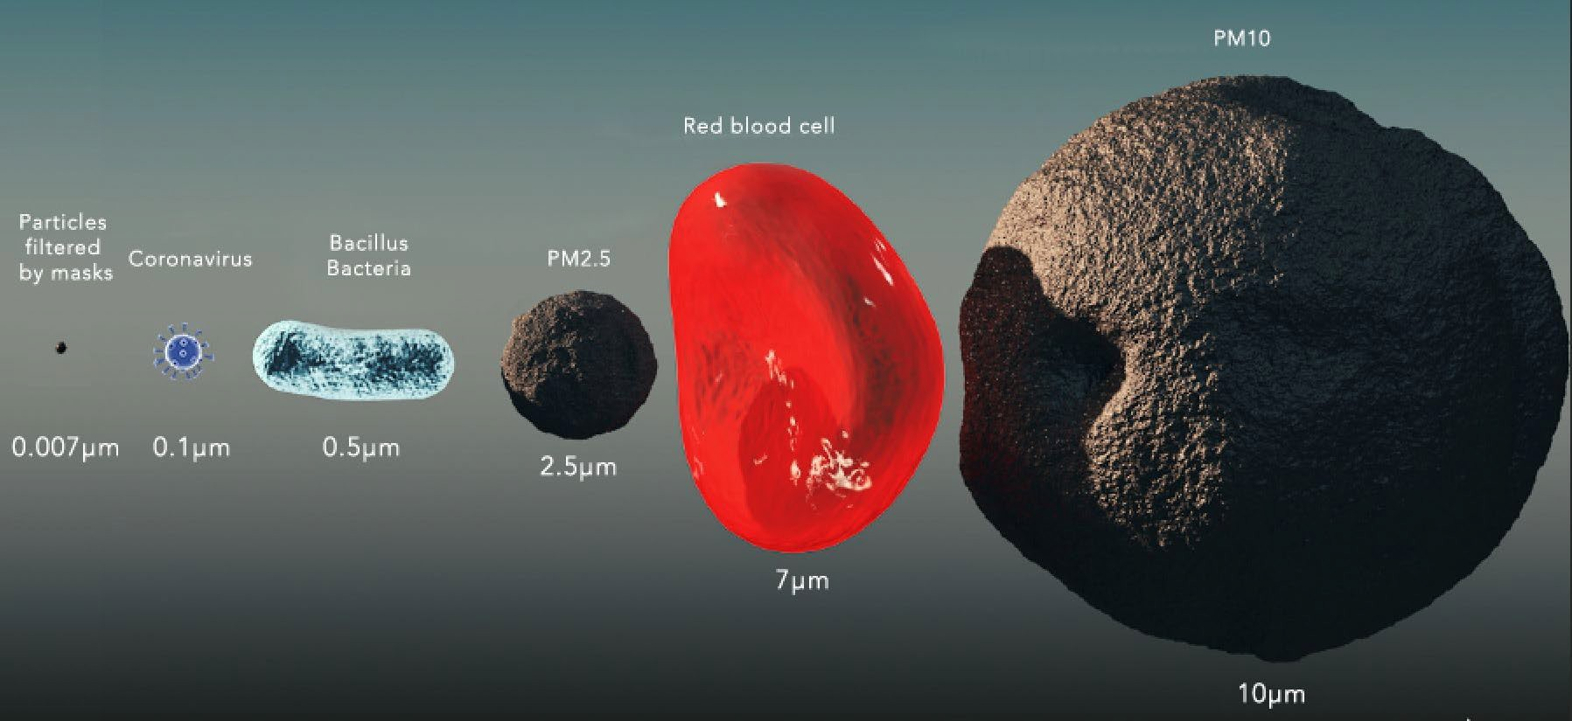
Notes:
미세먼지(微細-, 영어: particulate matter, PM, suspended particulate matter, SPM, atmospheric aerosol particles, atmospheric particulate matter) 또는 분진(粉塵)은 눈에 보이지 않을 정도로 입자가 아주 작은 먼지이다. 아황산가스, 질소 산화물, 납, 이산화질소 오존, 일산화 탄소 등을 포함하는 대기오염 물질로 자동차, 공장, 조리 과정 등에서 발생하여 대기 중 장기간 떠다니는 입경(입자의 지름) 10μm 이하의 미세한 먼지이며, PM10이라고도 한다. 입자가 2.5μm 이하인 경우는 PM 2.5라고 쓰며 '초미세먼지' 또는 '극미세먼지' 라고도 부른다. 학술적으로는 에어로졸(aerosol)이라고 부른다. 미세먼지(fine particles)는 부유분진(Suspended particles), 입자상물질(Particulate matter) 등으로도 불리며 명칭에 따라 약간씩 다른 의미를 가지고 있다. 입자상물질은 지름이 100μm에서 10나노미터 정도이며, 이보다 지름이 크면 중력으로 인해 대기중 체류시간이 아주 짧다.

Slide 15
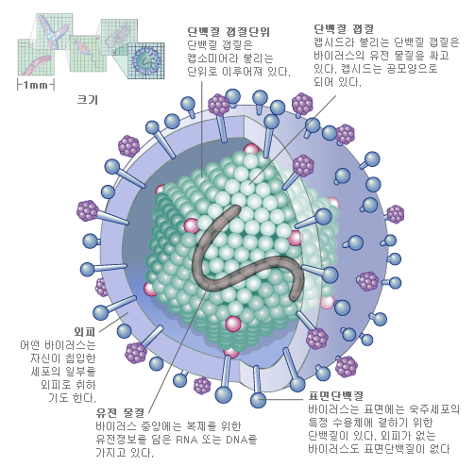
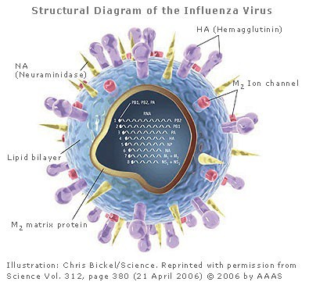

Slide 16
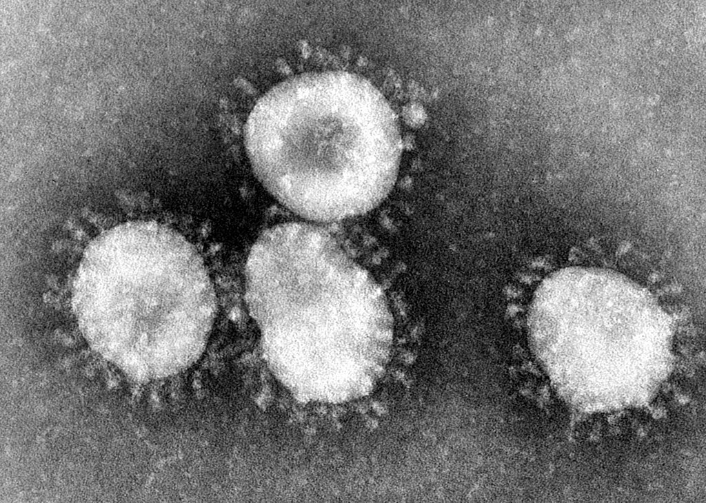
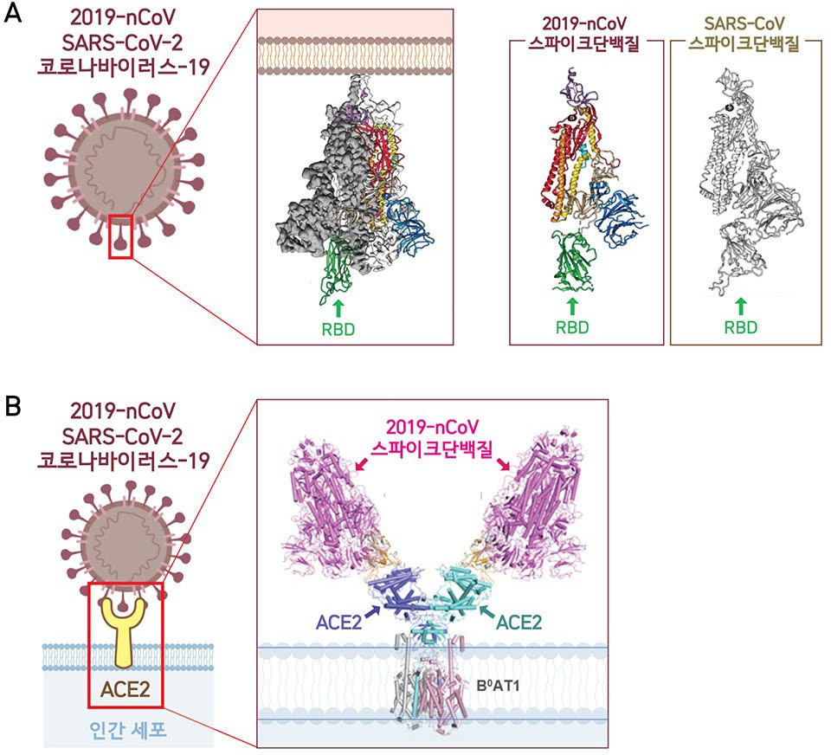
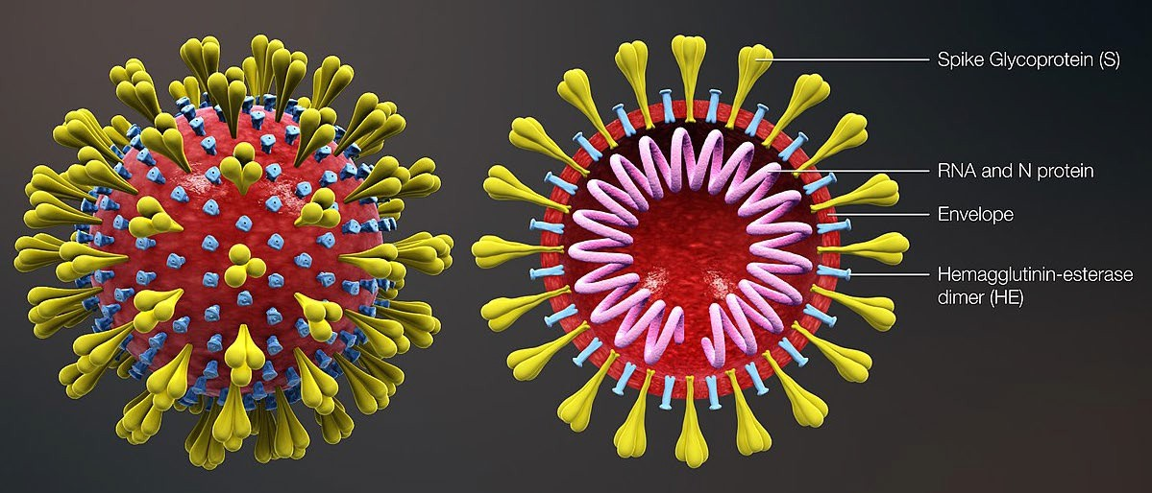

Slide 17
바이러스의 종류
I: dsDNA 바이러스 - 아데노바이러스, 헤르페스, 마마(천연두)바이러스 등
II: ssDNA 바이러스(외가닥 DNA) - 파르보바이러스 등
III: dsRNA 바이러스(겹가닥 RNA) - 로타, 레오바이러스 등
IV: (+)ssRNA 바이러스(양성-극성) - 코로나, 풍진, 노로, 토가바이러스 등
V: (−)ssRNA 바이러스(음성-극성) - 에볼라, 오르토믹소, 라브도바이러스 등
VI: ssRNA-RT 바이러스(외가닥 RNA-RT) - HIV, 레트로바이러스 등
VII: dsDNA-RT 바이러스(겹가닥 DNA-RT) - B형간염, 헤파드나바이러스 등

Slide 18
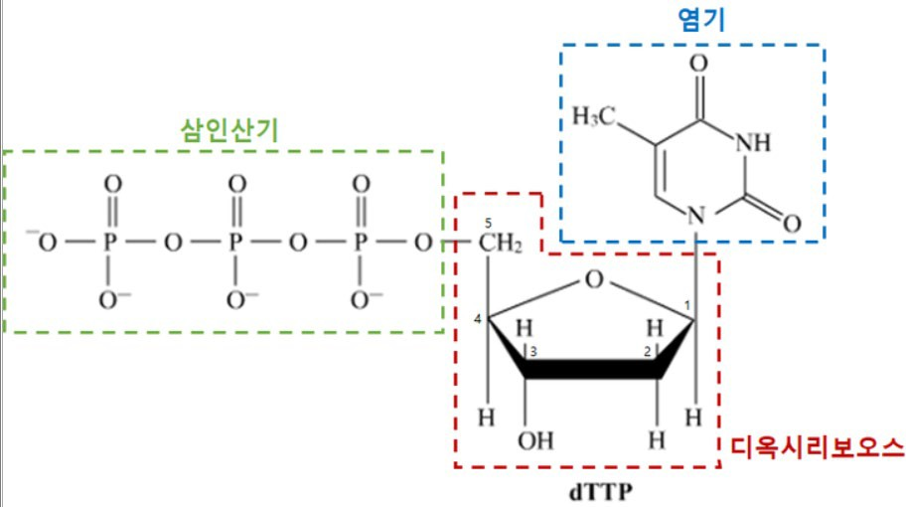
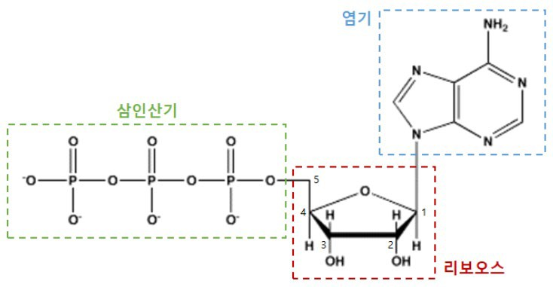
DNA & RNA 구조

Slide 19
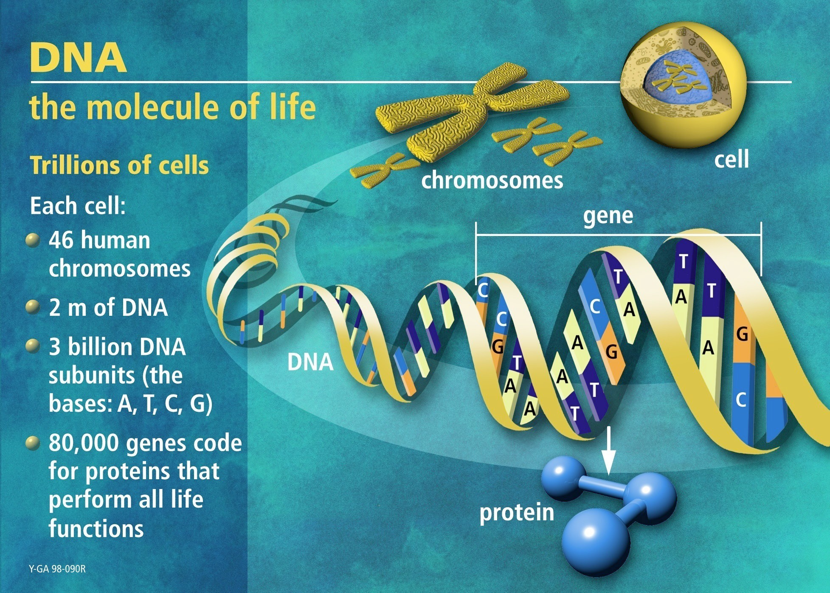


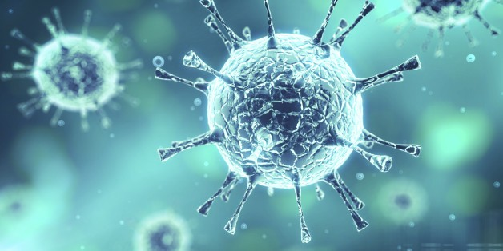
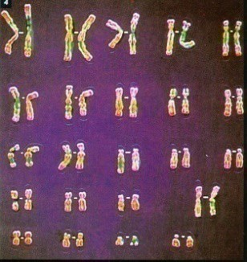
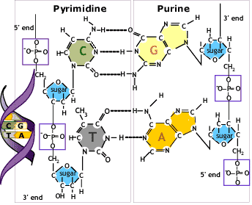
DNA
핵산
Deoxyribose Nucleic Acid
설계도?
세포
염색체
유전자
정보의 변질
설계자
Designer
생명의 설계도
blueprint

Slide 20
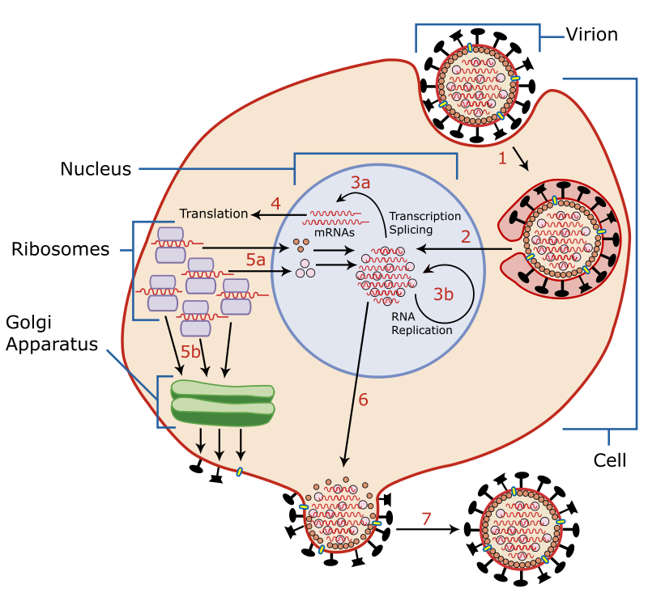
바이러스의 복제, 번식
흡착(adhesion):
칩입(invasion):
삽입(release):
형성(assembly):
방출(release):

Slide 21
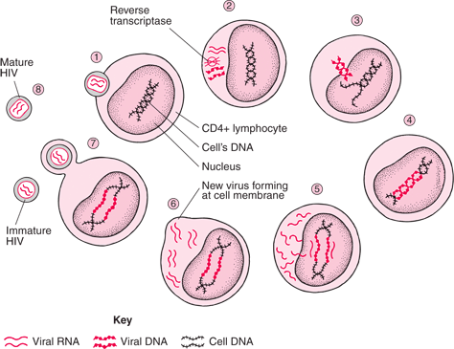

Slide 22
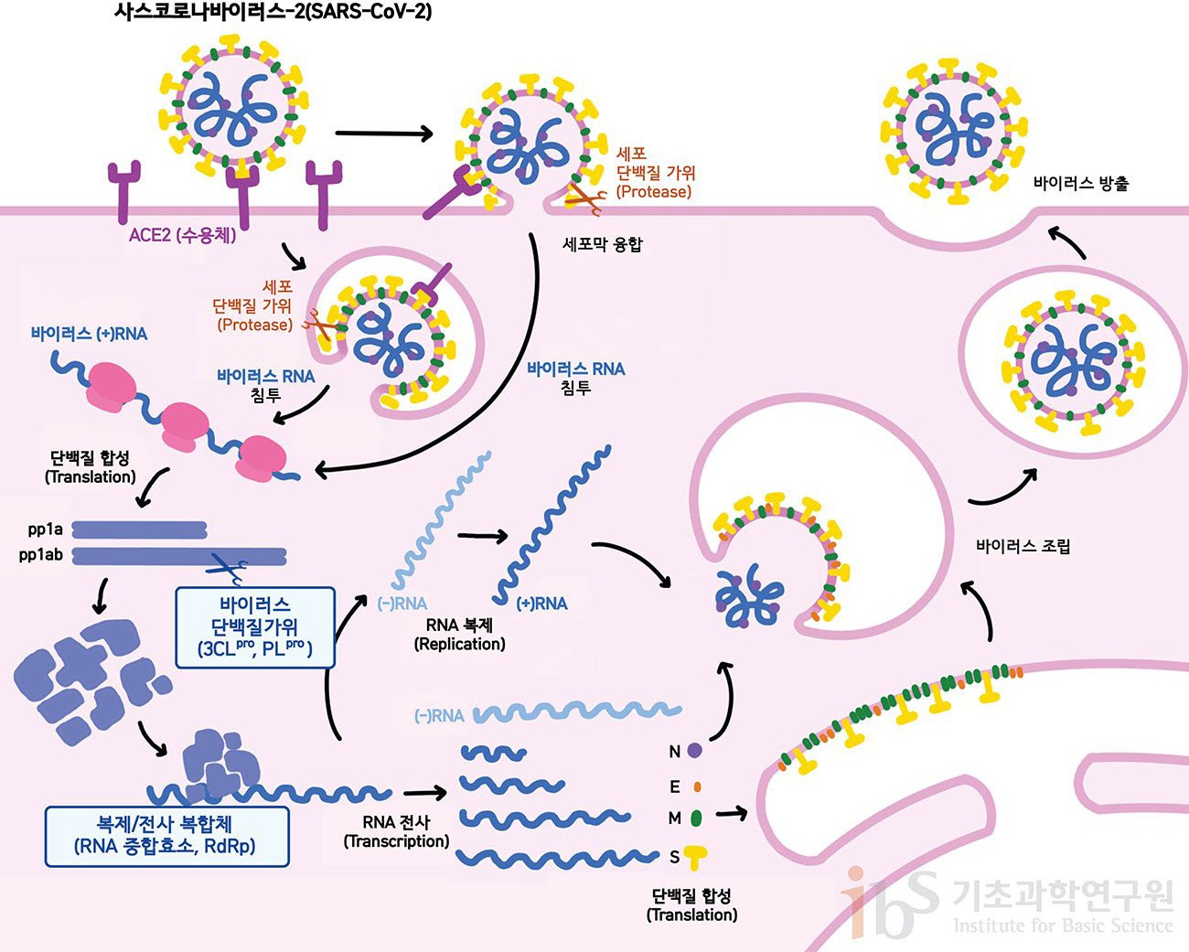

Slide 23
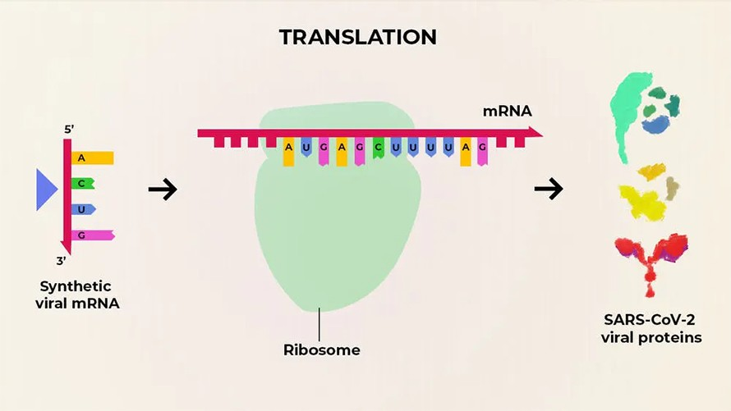

Slide 24
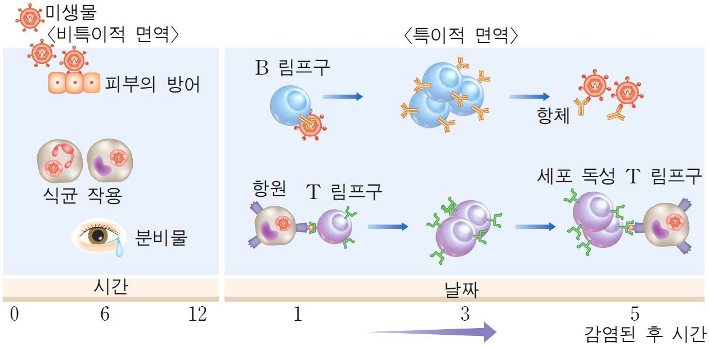
면역작용 두 가지

Slide 25
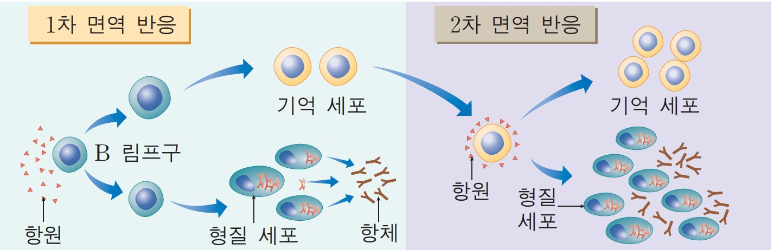
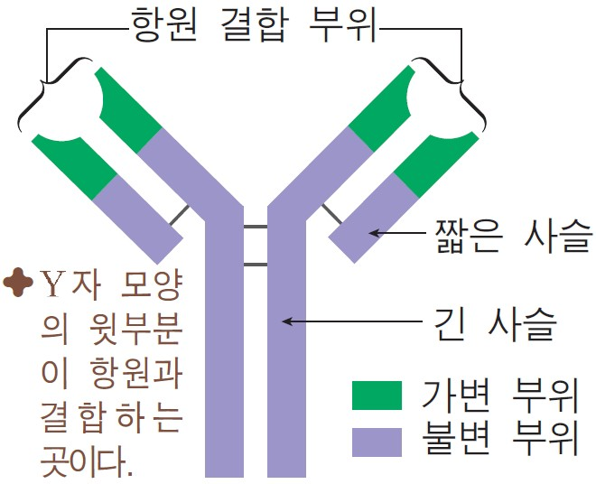


항원-항체 반응

Slide 26




항체의 작용 방식

Slide 27



바이러스의 기원
1. 세포로 이루어진 생물보다 먼저 탄생했다는 설
2. 세포로 이루어진 생물보다 나중에 탄생했다는 설
3. 역위트랜스포존에서 유래되었다는 설
4. 바이러스 자체가 설계되었다는 설
점핑유전자

Slide 28

백신과 지적설계

Slide 29


이이벌이(以夷伐夷) 이독제독(以毒制毒)
Notes:
중국의 고사성어. 말 그대로 오랑캐를 오랑캐로 제압한다는 뜻으로, 《후한서》의 <등구열전(鄧寇列傳)>의 <등훈전(鄧訓傳)>에 나오는 구절인 '이이벌이(以夷伐夷)'에서 비롯하였다. 발음이 비슷한 이의제의랑 헷갈리지 말자.
비슷한 사자성어로는 '독으로 독을 다스린다'는 뜻의 '이독제독(以毒制毒)'(='이독공독(以毒攻毒)')[2]과 '열은 열로써 다스리다'는 뜻의 '이열치열(以熱治熱)'이 있다. 기미(羈縻)[3](회유) 정책과 함께 중원에 자리잡은 제국들의 기본적인 대이민족 정책이었다. 원교근공, 차도살인 전략과도 어느 정도 겹치는 부분이 있다고 할 수 있다.

Slide 30



천연두(small pox)

Slide 31



람세스 5세의 미라

Slide 32



에드워드 제너와 천연두, 그리고 우두법
에드워드 제너 An inquiry into the causes and effects of the variolae vaccinae

Slide 33



Slide 34


Slide 35



광견병 백신과 사백신, 시노팜

Slide 36


백신(vaccine)의 종류
생백신
(바이러스벡터 백신)
(불활화 백신)
(DNA 백신)
(RNA 백신)
(재조합 단백질 백신)
(VLP 백신)
(약독화 백신)

Slide 37



Slide 38



Slide 39


Slide 40





Slide 41







































Result 3
Result 1 Result 2
Result 4 Result 5
3. Immunization and Detection of antibodies
3.1 Immunization schedule
1차 채혈
6월04일
1차 채혈
4월22일
2차 채혈
5월07일
3월30일 D0
2차 채혈
6월18일
D14
D21
D28
D35
5월20일
05.20~06.04
2주간 challenge
mRBD + eGFP: 5ug
rRBD + eGFP: 5ug
mRBD + HAgd: 3ug
rRBD + HAgd: 3ug
1차 boosting 4월15일
2차 boosting 4월30일
1차 채혈
4월06일
2차 채혈
4월20일
3차 채혈
5월7일
3월2일 D0
D28
D35
D42
D49
D56
D63
1차 boosting 3월30일
2차 boosting 4월13일
3차 boosting 4월27일
2) rRBD + eGFP: 1.2mg
4) rRBD + HAgd: 0.8mg

Slide 42






Result 1 Result 2
Result 3
Result 5
Result 4
4.1 Virus challenge
4. Virus challenge & confirm of diagnostic antigens

Slide 43

바이러스는 바다를 좋게 만들 수 있다.
(Viruses May Do the Ocean Good)

Slide 44


정교하게 설계된 바이러스

Slide 45



Slide 46


정교하게 설계된 바이러스

Slide 47

분자 모터를 가지고 있는 바이러스
Guo P. Biophysical Studies Reveal New Evidence for One-Way Revolution Mechanism of Bacteriophage phi29 DNA Packaging Motor. Biophysical Journal 2014, May,106:1.

Slide 48

바이러스 질병
독감: 인플루엔자 바이러스가 원인
감기: 리노 바이러스 또는 아데노 바이러스가 원인
에이즈: 인간 면역 결핍 바이러스(HIV)가 원인
담배 모자이크 병: 담배 모자이크 바이러스(TMV)가 원인
천연두, 소아마비, 구제역
에볼라 출혈열: 에볼라 바이러스가 원인
나무인간화: 파필로마 바이러스

Slide 49


할례와 성병, 자궁경부암
인유두종 바이러스(HPV : Human Papilloma Virus)
Notes:
자궁경부암은 자궁의 목 부분인 자궁경부에 발생하는 암을 의미합니다. 자궁경부암의 원인으로 바이러스 감염, 특히 인유두종 바이러스(HPV : Human Papilloma Virus), 인간 면역 결핍 바이러스, 헤르페스 바이러스 감염 등이 거론됩니다.

Slide 50

성경 속 전염병과 위생법
손 씻기 (출 30:21)
자가 격리 (레 13:4-5)
마스크 쓰기 (레 13:45)
Notes:
21.이와 같이 그들이 손발을 씻어서 죽는 것을 면할지니 그것은 그들에게 곧 그와 그의 씨에게 그들의 대대로 영원한 법규가 될지니라.(출30:21)
4그의 살 피부의 반점이 희지만 보기에 피부보다 우묵하지 아니하고 그것 의 털이 희게 되지 아니하였으면 제사장은 그 병을 지닌 자를 이레 동안 가 두어 둘 것이며 5일곱째 날에 제사장이 그를 살펴볼지니, 보라, 그가 보기 에 그 질병이 그대로 있고 피부에 퍼지지 아니하였으면 제사장이 그를 또 이레 동안 가두어 둘 것이며(레13:1-2)
45 그 병이 있는 나병 환자는 자기 옷을 찢고 자기 머리에 쓴 것을 벗고 덮개로 윗입술을 가리고 외치기를, 부정하다. 부정하다, 할 것이요, 46 그 병이 그에게 있는 날 동안에는 그가 늘 더러우리라. 그는 부정한즉 혼자 살되 그의 거처는 진영 밖이 될지니라.(레13:45-46)

Slide 51

유전자 치료법과 지적설계

Slide 52
정보자체의 존재와 전달, 변질을 통한 생존
질문1: 말씀을 왜곡하고 죄를 짓도록 유발하는 바이러스와 같은 인자는 무엇인가?
질문2: 정교한 질서와 규칙, 시스템, 말씀은 누가, 왜 만들었는가? 질문3: 예방백신이나 치료제는 무엇인가?
질문4: 바이러스의 변이작용과 컴퓨터, 말씀과의 상관관계를 생 각해 보자.

Slide 53









바이러스 - 정보자체의 존재와 전달, 변질을 통한 생존
숙주를 요구함
정보를 왜곡함
전염성 유사함
'깨진 유리창 이론'(Broken Window Theory)

Slide 54






면역반응과 백신, 말씀의 관계 고찰
피부.점막.분비물.식균.염증반응
비특이적 면역(선천면역)
특이적면역(후천면역)
백신과 항체, 부작용
나는 {주} 너희 [하나님]이니라. 그런즉 내가 거룩하니 너희도 너희 자신을 거룩히 구별하여 거룩할지니라.(레11:44 흠정역)
Notes:
“그리할 뿐 아니라 우리가 환난도 기뻐하나니 환난은 인내를,
인내는 체험을, 체험은 소망을 이루는 줄 우리가 아노라.”(롬5:3-4, 흠정역)

Slide 55



Slide 56
너희를 건지시리라(시 91:2-6)
2 나는 여호와를 향하여 말하기를 그는 나의 피난처요 나의 요새요 내가 의뢰하는 하나님이라 하리니 3 이는 그가 너를 새 사냥꾼의 올무에서와 심한 전염병에서 건지실 것임이로다 4 그가 너를 그의 깃으로 덮으시리니 네가 그의 날개 아래에 피하리로다 그의 진실함은 방패와 손방패가 되시나니 5 너는 밤에 찾아오는 공포와 낮에 날아드는 화살과 6 어두울 때 퍼지는 전염병과 밝을 때 닥쳐오는 재앙을 두려워하지 아니하리로다(시편91:2~6. 흠정역)

Slide 57

하나님의 전신갑주를 취하라
"그러므로 너희가 악한 날에 능히 버티어 내고 모든 일을 행한 뒤에 서기 위해 [하나님]의 전신갑주를 취하라. 그런즉 서서 진리로 너희 허리를 동여매고 의의 흉갑을 입으며 화평의 복음을 예비한 것으로 너희 발에 신을 신고 모든 것 위에 믿음의 방패를 취하며 그것으로 능히 저 사악한 자의 모든 불화살을 끄고 구원의 투구와 /성령]의 검 곧 [하나님]의 말씀을 취하라."
(엡6:13-17)

